Slide 1
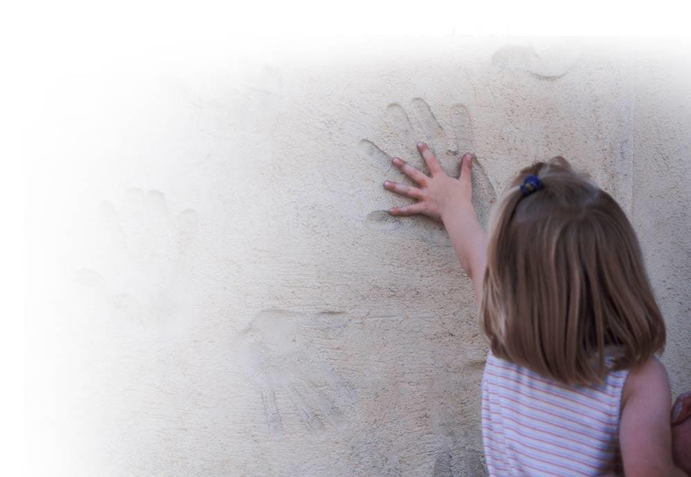
Kultura na co dzień, czyli savoir-vivre.
„Dzieci bardziej potrzebują modelu niż krytyki.”
Joseph Joubert

Slide 2
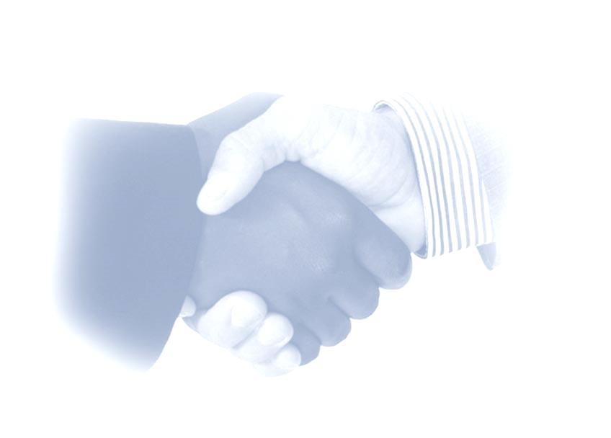
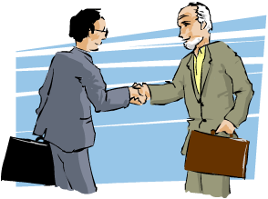
Co to takiego savoir – vivre?
Savoir –vivre (fr.) to zbiór zasad dobrego wychowania, znajomość form towarzyskich, których należy przestrzegać.

Slide 3
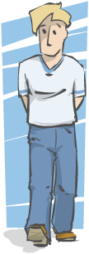
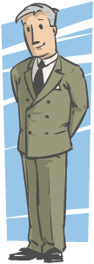
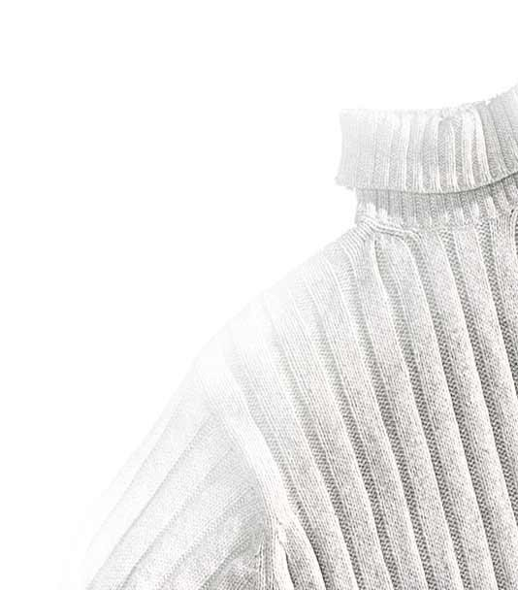
Jak Cię widzą tak Cię piszą, a więc:
Zawsze ubieraj się odpowiednio do okoliczności, tzn.:
Do teatru, na bal lub egzamin odświętnie i elegancko.
Na dyskotekę – możesz pójść w stroju codziennym.
Na rozmowę o pracę – schludnie i formalnie.
Do szkoły – w szkolnym mundurku lub stroju przewidzianym przez regulamin szkoły.
Na zajęcia wychowania fizycznego – ubierz
buty sportowe, krótkie spodenki i koszulkę ☺

Slide 4
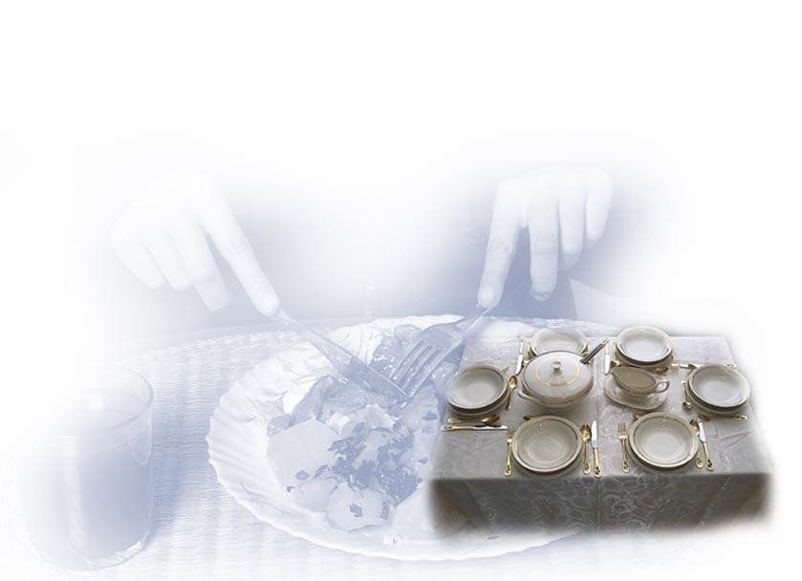
Umiejętnie jeść to także sztuka
Ogólne zasady dobrego zachowania przy stole:
Nigdy nie rozmawiaj mając pełne usta.
Zawsze jedz z zamkniętymi ustami.
Trzymaj widelec w lewej, a nóż w prawej ręce.
Kiedy skończysz posiłek połóż sztućce równolegle na talerzu.
Nie karm zwierząt przy stole.
Zawsze pamiętaj, żeby podziękować po posiłku.

Slide 5
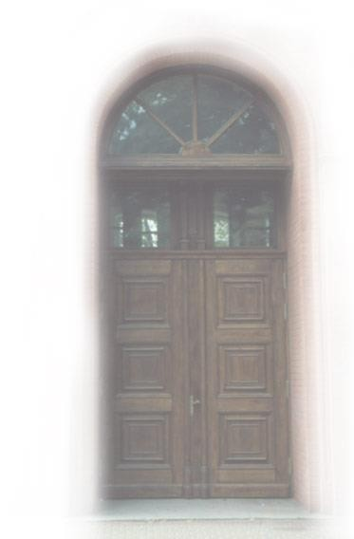
Dobre maniery w gościnie
Kiedy kogoś odwiedzamy:
Wycieramy buty przed wejściem.
Nie trzaskamy drzwiami i nie biegamy po
schodach.
Nie zaglądamy do czyjejkolwiek szafy.
Nie dotykamy ozdób.
Nie kładziemy nóg na meblach.
Nie przymierzamy czyichś ubrań i nie używamy cudzych perfum.
Zawsze szanujemy cudzą własność.

Slide 6
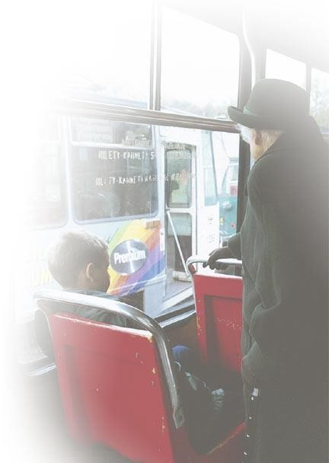
Zawsze zachowuj się kulturalnie
Nie popychaj nikogo, ustępuj miejsca - w autobusie.
Nie rozmawiaj, nie jedz, nie wstawaj z miejsca – w kinie, teatrze.
Używaj zwrotów grzecznościowych – gdy spotkasz drugiego
człowieka.
Czuj się jak u siebie w domu, ale pamiętaj, że jesteś
gościem – gdy kogoś odwiedzasz.
Bądź zawsze taktowny – gdy rozmawiasz z innymi.
Każdego traktuj tak, jakbyś sam chciał
być traktowany.

Slide 7
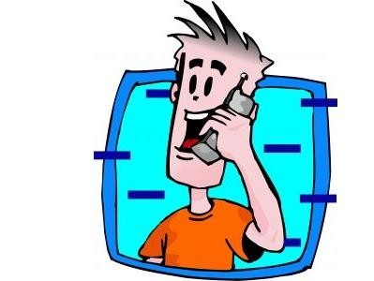
Gdy rozmawiamy przez telefon:
Pamiętajmy o tym, że:
dzwoniąc do kogoś, należy od razu się przedstawić,
nie telefonujemy ani zbyt wczesnym rankiem, ani po
dziesiątej wieczorem,
mówimy głośno i wyraźnie, nie krzycząc jednak do słuchawki,
rozmowę powinna zakończyć osoba dzwoniąca,
rozmowa prowadzona z gościem w mieszkaniu
lub gabinecie ma pierwszeństwo przed telefonem.

Slide 8
Wyłączamy telefon w miejscach, gdzie nie wolno z niego korzystać (np. kościół, teatr, kino, sala wykładowa, spotkanie biznesowe czy służbowe),
przepraszamy rozmówców, gdy mimo wszystko musimy odebrać rozmowę,
w restauracji czy w środkach transportu przestawiamy telefon na alarm wibracyjny, odsłuchujemy wiadomość i w razie potrzeby odpowiadamy SMS-em,
SMS-em możemy umówić się na spotkanie, ale rezygnując z niego, lepiej zadzwonić - SMS jest bardzo nieelegancką formą odmawiania spotkania,
nie wysyłamy SMS-ów z przeprosinami (rozmowa telefoniczna to minimum, lepiej byłoby się spotkać w tej sprawie),
telefonem komórkowym posługujemy się zawsze dyskretnie,
nigdy nie przerywamy prowadzonej z kimś rozmowy na żywo po to,
aby odebrać rozmowę telefoniczną lub wysłać SMS-a.
nigdy nie chwalimy się swoim telefonem komórkowym, jego marką i funkcjami.

Slide 9
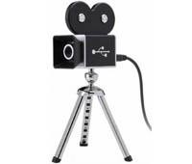
Kino
W kinie panuje większa swoboda obyczajów i strojów, niż w teatrze. Nie znaczy to, że można pominąć wszelkie
cywilizacyjne zdobycze ludzkości. Gdy się jednak patrzy na miejsca pozostawione przez niektórych kinomanów po
zakończeniu seansu to widać niestety, że nie każdy zna zasady
savoir – vivre ☹ Podłoga usłana popcornem i papierkami po batonach, a oparcia foteli usmarowane zabłoconymi butami. Nie wszyscy są dobrze wychowani ☹

Slide 10
Czego nie wypada w kinie
Do kina nie wypada się spóźniać. Przepychanie się między siedzeniami,
rozbieranie się na widowni, trzaskanie fotelami - przeszkadza innym.
W takiej sytuacji należy usiąść na pierwszym wolnym miejscu i nie robić zamieszania. Pomiędzy fotelami jest dość ciasno, dlatego powinno się zdjąć płaszcze i kurtki, zanim zacznie się iść wzdłuż rzędu foteli,
szukając swoich miejsc. Między fotelami zawsze przechodzimy przodem do osób, które już siedzą. To sprawa oczywista ☺ Cmokanie, siorbanie, bulgotanie przez słomkę, szeleszczenie papierkami, mlaskanie itd.
z pewnością nie należą do oryginalnej ścieżki dźwiękowej filmu i nikt nie powinien być zmuszany do ich wysłuchiwania. Na komedie chodzimy po to, aby się pośmiać, ale kompletnym brakiem kultury jest urządzanie zawodów, kto się najgłośniej i najbardziej przeraźliwie zaśmieje.

Slide 11
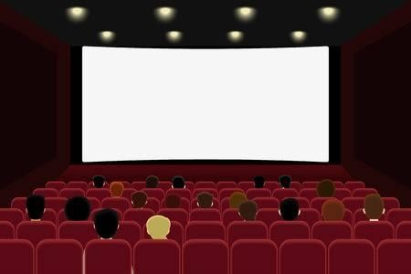
Kilka porad:
Komuś, kto szepce czy gada, zagłuszając dialogi aktorów, trzeba delikatnie i kulturalnie zwrócić uwagę.
Osoby przeziębione powinny zabrać ze sobą leki uśmierzające kaszel i katar. A najlepiej poczekaj, aż wyzdrowiejesz i wtedy idź do kina, by uniknąć zarażania innych.
Telefon komórkowy oczywiście należy wyłączyć ☺

Slide 12
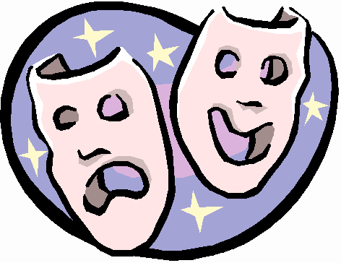
Teatr - świątynia sztuki
Dawniej wyjście do teatru (albo na koncert muzyki klasycznej) było ważnym wydarzeniem. Ubierano się więc na tę okazję ze
szczególną starannością. W wielu krajach ten dobry obyczaj
przetrwał do dzisiaj. W naszym niestety nie... A szkoda!
Na przedstawienia w słynnej operze mężczyzna ma obowiązek
udać się jedynie w fraku albo smokingu, ewentualnie w ciemnym trzyczęściowym garniturze. Iść w dżinsach, sweterku do teatru naprawdę nie wypada. Odpowiednia będzie marynarka, do tego ciemne spodnie, koszula i to najlepiej z krawatem ☺

Slide 13

W teatrze nie wolno:
być nieczysto, nieschludnie ubranym,
żuć gumy,
podjadać,
mieć włączony telefon komórkowy,
rozmawiać (nawet o spektaklu),
być nietrzeźwym.

Slide 14

Trzy przykazania teatralne:
Wchodząc do teatru nie musisz kupować programu od bileterek, ale potem nie pytaj znajomych, jak nazywa się grający aktor ☺
Przysypiającym do teatru wstęp wzbroniony!
Nigdy nie wychodź podczas trwania spektaklu, nawet, jeśli Cię nudzi. Jeśli musisz, poczekaj do przerwy. Okazywanie dezaprobaty gwizdem czy buczeniem jest stanowczo niedozwolone.

Slide 15
Kilka porad:
Gdy przerwa między aktami sztuki dobiega końca, rozlega się dzwonek. To znak, że trzeba zmierzać na widownię. Trzeci dzwonek to sygnał: zamykamy drzwi na widownię. Zaczyna się przedstawienie.
Jeśli Twoje miejsce znajduje się w środku rzędu, zajmij je wcześniej, a nie pod koniec przerwy. Inaczej będziesz musiał przepychać się
przez kolana innych i będzie ci wstyd (przeprosin wtedy nie ma końca). Przeproś i podziękuj tym, którzy Cię przepuszczą. I pamiętaj, aby iść
do swojego krzesła przodem do widzów, których mijasz, a tyłem do
oparć poprzedniego rzędu.

Slide 16
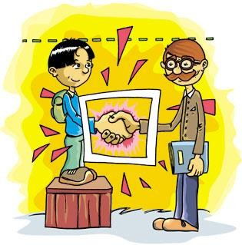
Kto komu się kłania?
Czasem, choćby człowiek chciał, nie może podać ręki, bo obydwie osoby dzieli szyba, korytarz, ulica itp. W takiej sytuacji:
mężczyzna kłania się kobiecie,
młodszy starszemu,
podwładny szefowi (ale już: szef - podwładnej),
idący stojącemu,
jadący samochodem idącemu pieszo,
jedna osoba grupie (ale jeśli tą osobą jest kobieta, a w grupie stoją sami mężczyźni, kolejność jest odwrotna),
idący schodami w górę schodzącemu w dół,
wchodzący obecnym w pomieszczeniu.

Slide 17
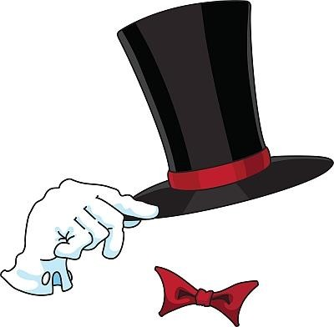
Obowiązek przywitania się
Pamiętaj, że nie popełnisz błędu, gdy przywitasz kogoś jako pierwszy - bez względu na sytuację i osobę!
Nie powtarzaj powitania tego samego dnia, gdy spotykasz tę
samą osobę - wystarczy uśmiech lub skinienie głowy.
Zdejmij rękawiczki, gdy widzisz, że osoba, z którą masz się przywitać, czyni taki gest. Pań to nie dotyczy, mogą zostać w rękawiczkach ☺
Pozdrowienie zebranych w pomieszczeniu słowami "Ogólne dzień dobry" to dość lekceważące zachowanie. Dopuszczalne jest jedynie wtedy, kiedy próba osobistego przywitania się
z każdym narobiłaby zamieszania.

Slide 18
Chcemy być szanowani - szanujmy swoje symbole!
To proste stwierdzenie odnosi się do symboli, które decydują o tożsamości naszego państwa. Stanowią nierozerwalną część tradycji Polski i Polaków. Poszanowanie dla nich powinno stać się zewnętrzną oznaką patriotyzmu i poświęcenia Ojczyźnie.
Godło, flaga i hymn są symbolami naszego państwa, do których należy odnosić się z należną czcią i szacunkiem. W Polsce nasze symbole państwowe mają pierwszeństwo przed każdym innym znakiem, np. znakami stowarzyszeń, miast, organizacji krajowych i międzynarodowych.

Slide 19

Ważne!!!
Podczas wykonywania lub odtwarzania hymnu państwowego
obowiązuje zachowanie powagi i spokoju, zdjęcie nakrycia głowy (mężczyźni) oraz przyjęcie postawy zasadniczej - postawa
wyprostowana, ręce opuszczone (a nie zakładane z przodu, z tyłu czy na piersiach). Zabrania się wówczas prowadzenia
rozmów i innych zachowań, nie licujących z powagą słuchania lub
śpiewania hymnu. Otaczanie symboli państwowych czcią oraz
szacunkiem jest prawem i obowiązkiem każdego z nas, dlatego powinniśmy reagować na wszelkie przejawy ich braku
czci i szacunku oraz zgłaszać to odpowiednim organom (np. straży miejskiej, policji).

Slide 20
Odruchy - moje prawdziwe JA
Nie każdy twój ruch czy gest jest przemyślamy. Nie da się non-stop kontrolować swojego zachowania. Dlatego im więcej dobrych odruchów w sobie wykształcisz, tym lepiej dla ciebie.
Wkładanie rąk do kieszeni jest bardzo niegrzeczne i fatalnie wygląda.
Jak nie wiesz co zrobić z rękami, spleć je za plecami lub na piersiach.
Podczas spaceru nie wymachuj rękami.
Jeśli na kogoś wpadniesz lub nadepniesz na stopę mów "Przepraszam".
Komuś spada na drodze rękawiczka (innych przedmiot) - schyl się po nią i podnieś.
W drzwiach przepuść kobietę przodem.

Slide 21

Wstań, jeśli do pomieszczenia wchodzi osoba, z którą zaraz się
przywitasz.
Ustąp miejsca w autobusie osobom starszym lub z małym dzieckiem oraz kobietom ciężarnym.
Podczas siadania nie zakładaj nogi na nogę tak, że kostka jednej spoczywa na kolanie drugiej.
Nie wymachuj założoną nogą, która jest w powietrzu.
W cudzym domu siadaj dopiero wtedy, gdy uczyni to gospodarz
lub gdy poprosi Cię o zajęcie miejsca.
Gdy siada kobieta pomóż jej przysunąć krzesło do stołu.
Nie huśtaj się na krześle.
Na dywanie usiądź po turecku.

